Slide 1
数学广角——鸡兔同笼
鸡兔同笼
R·四年级上册

Slide 2

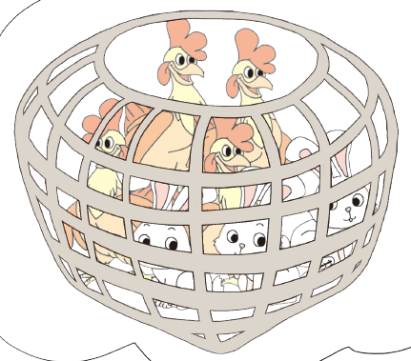
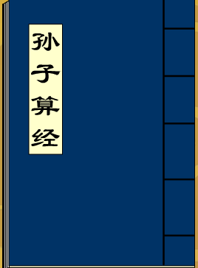
历史激趣，揭示课题
我国古代数学名著《孙子算经》中记载了一道数学趣题——“鸡兔同笼”问题 。

Slide 3
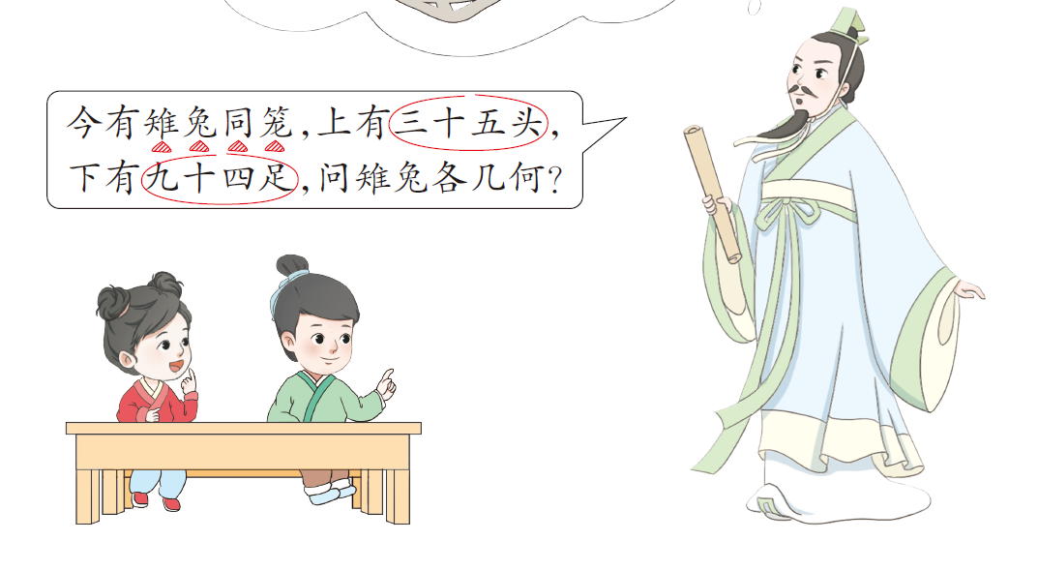
zhì
今有雉兔同笼，上有三十五头，
下有九十四足，问雉兔各几何？
雉：野鸡。
笼子里有若干只鸡和兔。从上面数，有35个头；从下面数，有94只脚。鸡和兔各有几只？

Slide 4
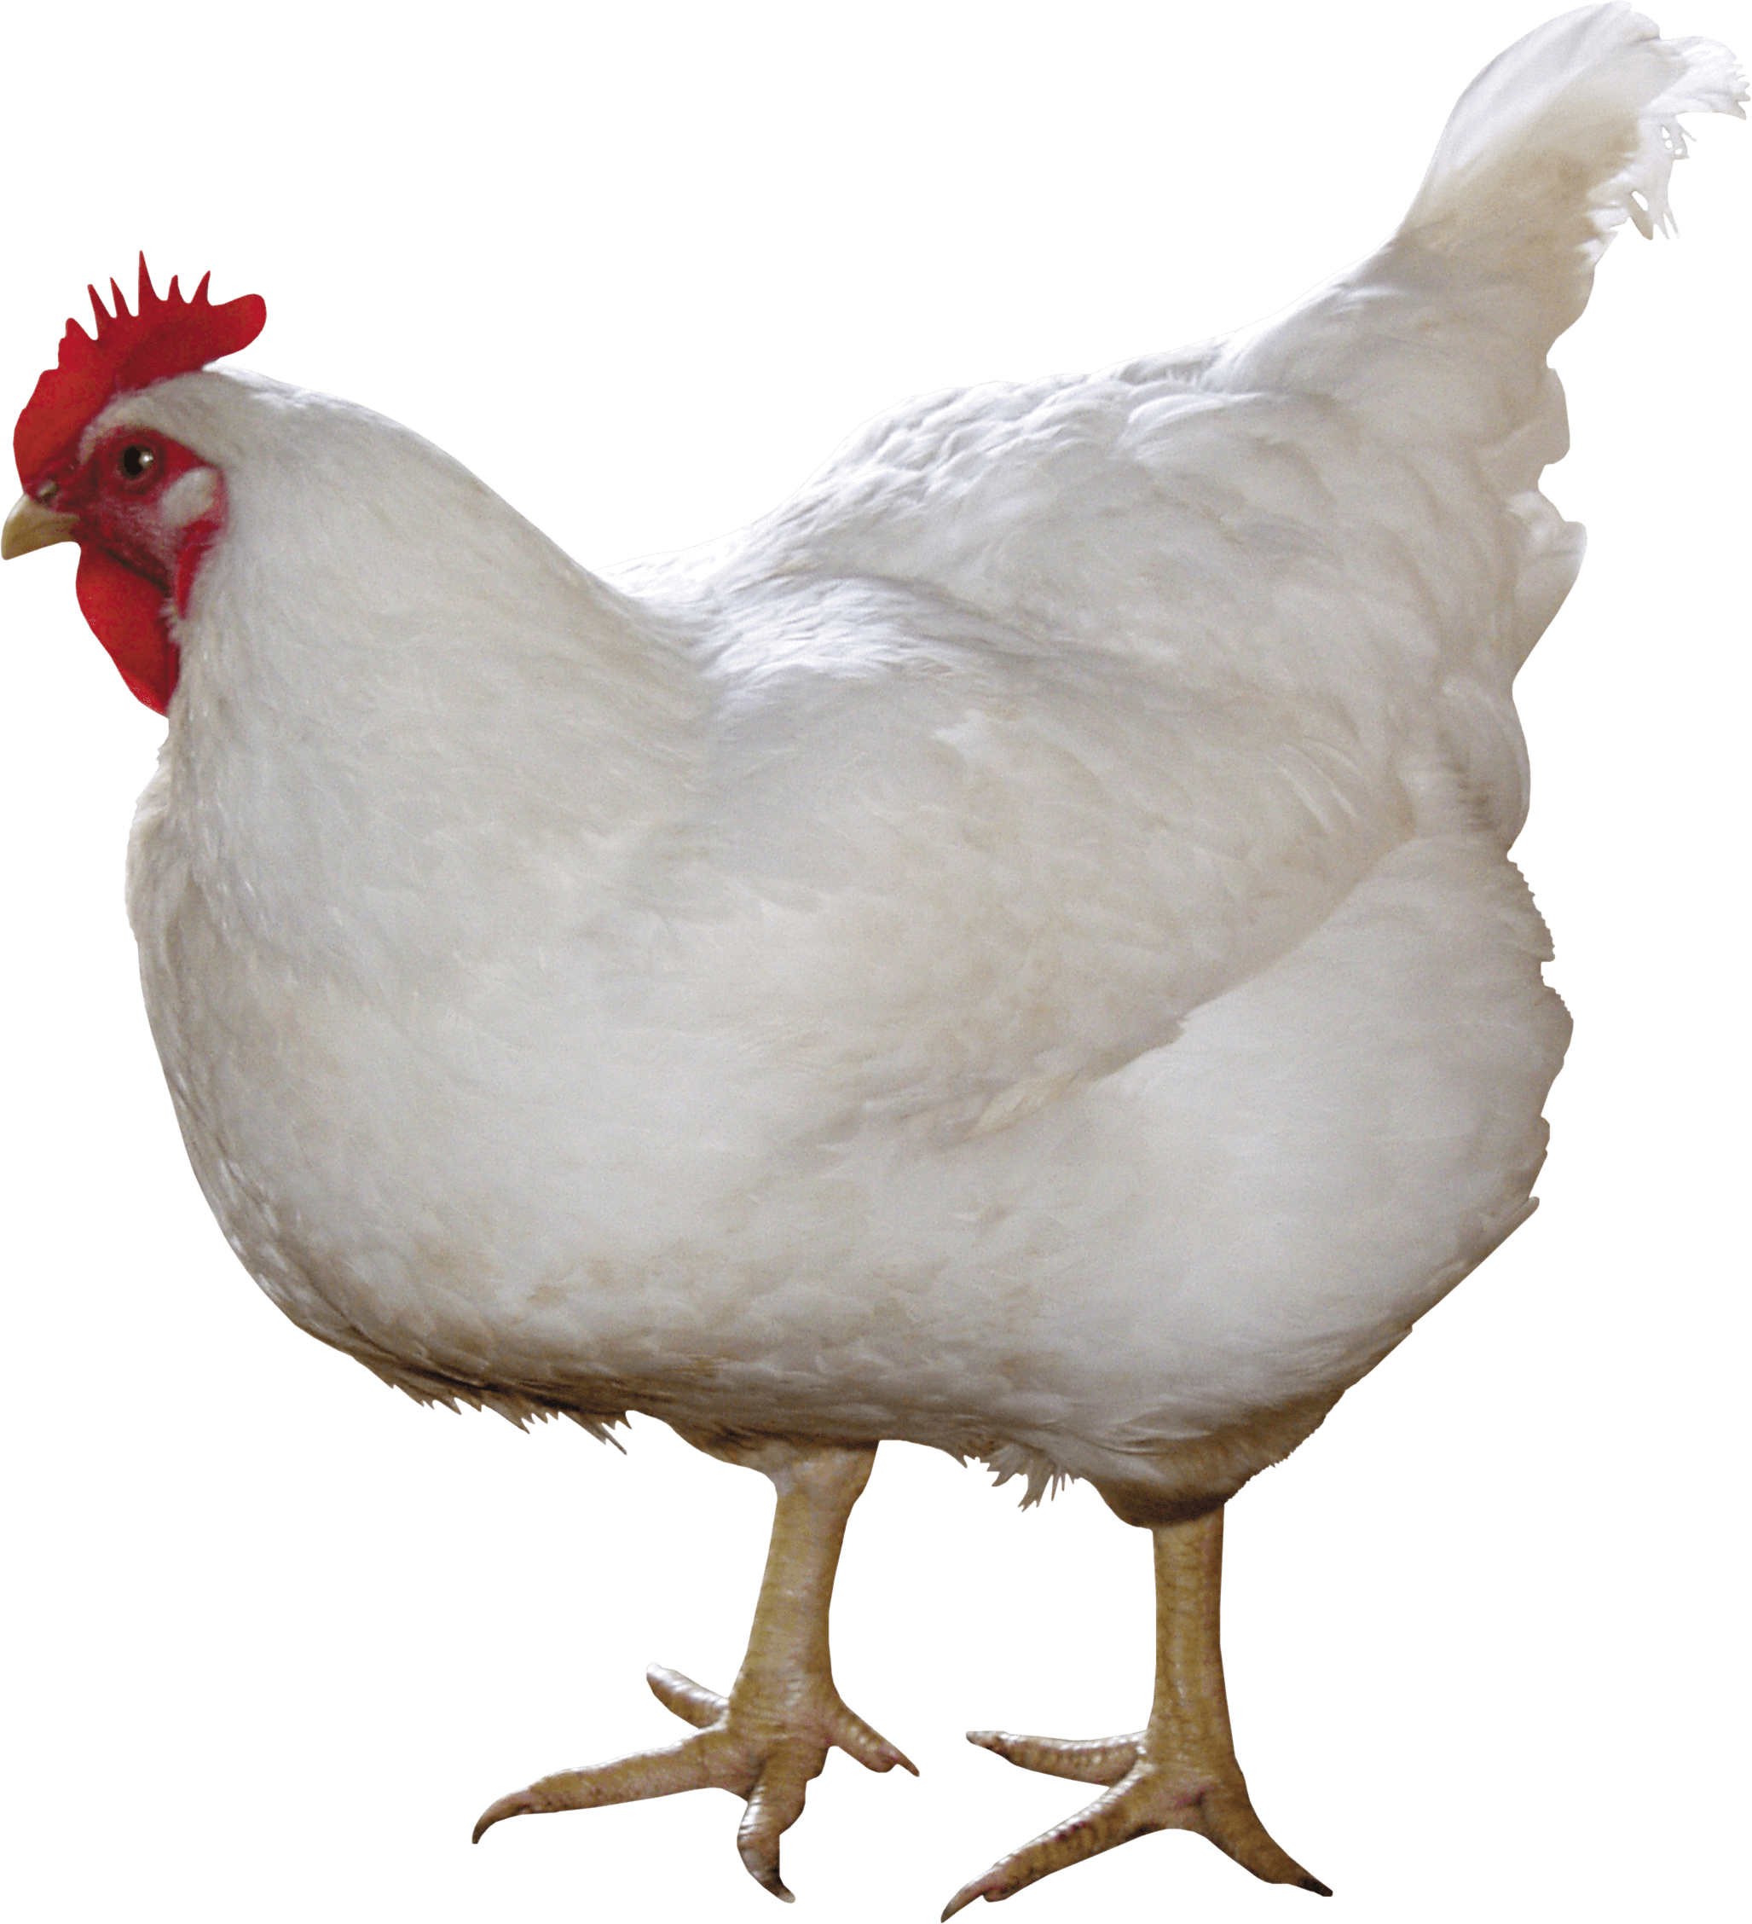
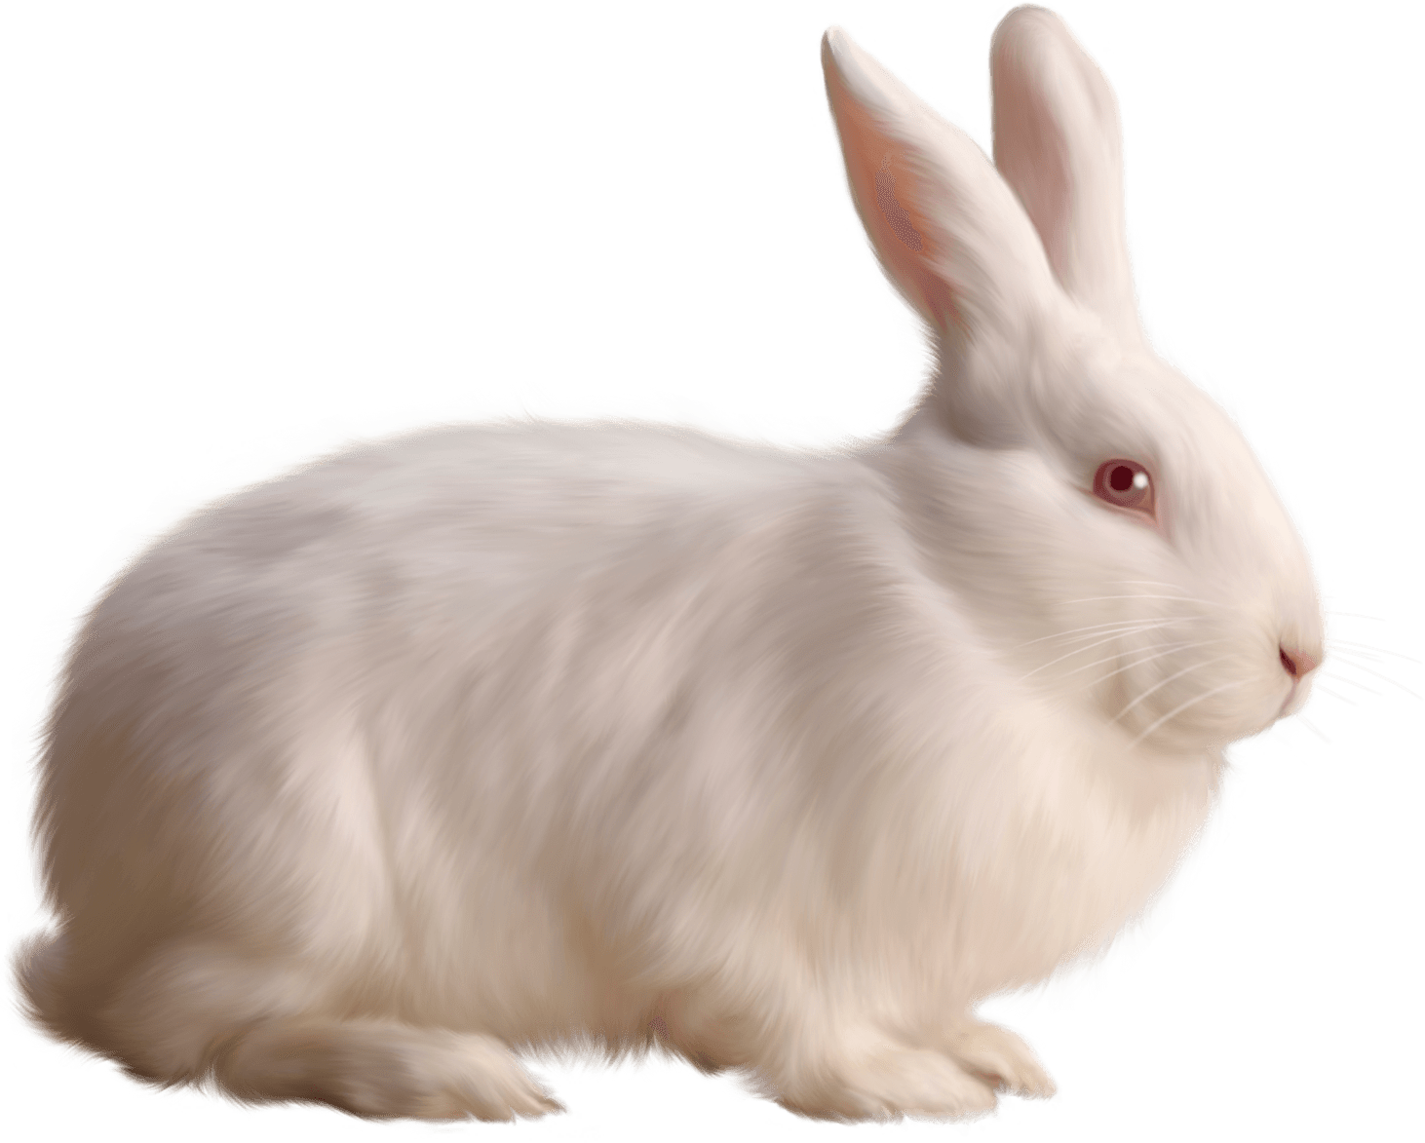
隐藏条件
兔有几只脚？
鸡有几只脚？

Slide 5
合作探究，学习新知
尝试
笼子里有若干只鸡和兔。从上面数，有8个头；从下面数，有28只脚。鸡和兔各有几只？
和生活常识联系在一起，你还能说出哪些信息？
从题中你们能获取哪些信息？
鸡和兔共8只，鸡和兔共有28只脚。
鸡有2只脚，兔有4只脚。

Slide 6


探究
方法一：画图法。
我先画出 8 只鸡，脚数不够，给 1 只鸡添上 2 只脚变成 1 只免，直到总脚数变成 28 只为止。
鸡:
兔:
16只脚
+2
+2
+2
+2
+2
+2
2只鸡
18只
20只
22只
24只
26只
28只
6只兔

Slide 7
探究
方法二：列表法。
按顺序列表试一试，看看你能发现什么规律。
鸡 | 8 | 7 | 6 | 5
兔 | 0 | 1
脚 | 16 | 18
鸡和兔共8只，鸡和兔共有28只脚。
鸡和兔共8只
鸡有2只脚，兔有4只脚。

Slide 8
探究
方法二：列表法。
按顺序列表试一试，看看你能发现什么规律。
鸡 | 8 | 7 | 6 | 5
兔 | 0 | 1
脚 | 16 | 18
4
3
2
1
0
2
3
4
5
6
7
8
20
22
24
26
28
30
32
鸡和兔共8只，鸡和兔共有28只脚。
鸡有2只脚，兔有4只脚。

Slide 9
探究
方法二：列表法。
按顺序列表试一试，看看你能发现什么规律。
鸡 | 8 | 7 | 6 | 5
兔 | 0 | 1
脚 | 16 | 18
4
3
2
1
0
2
3
4
5
6
7
8
20
22
24
26
28
30
32
鸡和兔共8只，鸡和兔共有28只脚。
鸡有2只脚，兔有4只脚。

Slide 10
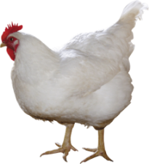
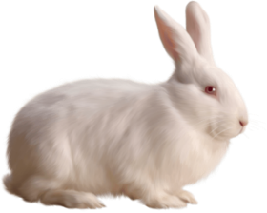
列表法：
鸡 | 8 | 7 | 6 | 5 | 4 | 3 | 2 | 1 | 0
兔 | 0 | 1 | 2 | 3 | 4 | 5 | 6 | 7 | 8
脚 | 16 | 18 | 20 | 22 | 24 | 26 | 28 | 30 | 32
将一只 换成一只 ，
则脚的数量增加2。

Slide 11

列表法：
鸡 | 8 | 7 | 6 | 5 | 4 | 3 | 2 | 1 | 0
兔 | 0 | 1 | 2 | 3 | 4 | 5 | 6 | 7 | 8
脚 | 16 | 18 | 20 | 22 | 24 | 26 | 28 | 30 | 32
将一只 换成一只 ，
则脚的数量减少2。

Slide 12
（1）假设笼子里都是鸡。
鸡 | 8 | 7 | 6 | 5 | 4 | 3 | 2 | 1 | 0
兔 | 0 | 1 | 2 | 3 | 4 | 5 | 6 | 7 | 8
脚 | 16 | 18 | 20 | 22 | 24 | 26 | 28 | 30 | 32
+2
+2
+2
+2
+2
+2

Slide 13
1.假设8只全是鸡，一共有几只脚？
8×2=16（只）
2.与条件28只脚相比相差几只脚？
28－16=12（只）
3.把鸡换成兔，一只兔比一只鸡多几只脚？
4－2=2（只）

Slide 14
+2
+2
+2
+2
+2
+2
4.相差的12只脚，能换出几只兔子？
兔：
12÷2 = 6（只）
5.鸡有几只？
假设法
鸡：
8－6 = 2（只）

Slide 15
（2）假设笼子里都是兔。
鸡 | 8 | 7 | 6 | 5 | 4 | 3 | 2 | 1 | 0
兔 | 0 | 1 | 2 | 3 | 4 | 5 | 6 | 7 | 8
脚 | 16 | 18 | 20 | 22 | 24 | 26 | 28 | 30 | 32
-2
-2

Slide 16
-2
-2
8×4=32（只）
32－28=4（只）
4－2=2（只）
鸡：
4÷2 = 2（只）
兔：
8－2 = 6（只）

Slide 17
感悟模型，解决实际问题
笼子里有若干只鸡和兔，从上面数，有35个头；从下面数，有94只脚。鸡和兔各有几只？
假设法:
假设笼子里全都是鸡
35×2=70（只）
94－70=24（只）
4－2=2（只）
兔：
24÷2=12（只）
鸡：
35－12=23（只）
答：鸡有23只，兔有12只。

Slide 18
笼子里有若干只鸡和兔，从上面数，有35个头；从下面数，有94只脚。鸡和兔各有几只？
假设法:
假设笼子里全都是兔
35×4=140（只）
140－94=46（只）
4－2=2（只）
鸡：
46÷2=23（只）
兔：
35－23=12（只）
答：鸡有23只，兔有12只。

Slide 19
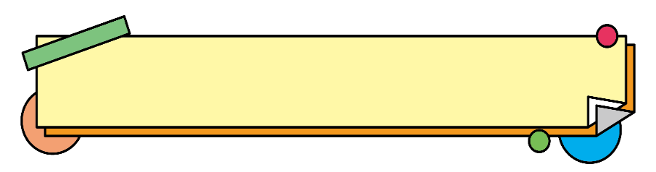
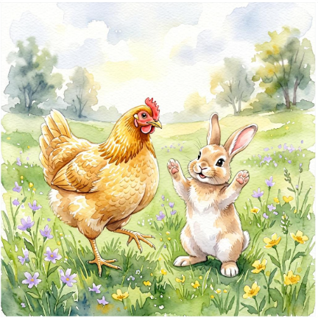
自学“抬腿法”
下面是古人解决“鸡免同笼”的方法，你能看懂吗？
(1)假如让鸡抬起一只脚，免子抬起两只脚，还有47 只脚。
(2)这时，每只鸡一只脚，每只兔子两只
脚。笼子里只要有一只免子，脚的总数就
比头的总数多 1 。
(3)这时脚的总数与头的总数之差 47-35 = 12，就是免子的只数。

Slide 20
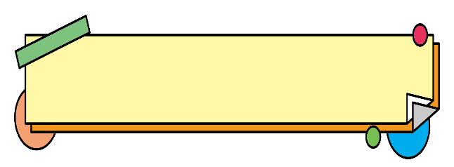
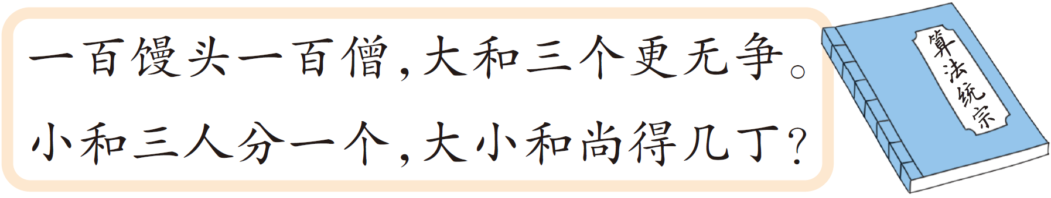
挑战自我
【选自教材P119 挑战自我】
我国古代数学名著《算法统宗》中记载了一道有趣的“百僧百馍”问题。
100 个和尚吃 100 个馒头。大和尚 1 人吃 3 个，小和尚 3 人吃 1 个。大、小和尚各多少人？

Slide 21
100 个和尚吃 100 个馒头。大和尚 1 人吃 3 个，小和尚 3 人吃 1 个。大、小和尚各多少人？
3个馒头对应1个大和尚，1个馒头对应3个小和尚。
就是4个馒头对应1个大和尚3个小和尚。
100÷4 = 25(组)
每4个馒头为一组，100个馒头就有：
大和尚有：
25×1 = 25(人)
小和尚有：
25×3 = 75(人)
答：大和尚有25人，小和尚有75人。

Slide 22
课堂小结
同学们，今天的数学课你们有哪些收获呢？

